Slide 1
KNJIŽEVNA DJELA O MAJCI
Majka. Najljepša riječ u rječniku. Najdraža misao u našoj glavi. Majčinu ljepotu opjevali su pjesnici, oslikali slikari. O majci pišu pisci u stihu i prozi. Majčin je lik neiscrpna književna tema u pjesmama pjesnika i đačkim stihovima.

Slide 2
MAJČIN LIK U KNJIŽEVNOM DJELU

Slide 3
PRIČE O MAJCI
Već u prvom razredu osnovne škole učenici u priči o Pepeljugi i Snjeguljici upoznaju lik majke. Majčin lik krasi dobrota i majčinska ljubav.
Pouka je tih priča da je majka najveće dobro za dijete, stoga se treba prema njoj lijepo odnositi. Dobro ponašanje i privrženost najveće je bogatstvo majke koje očekuje od djeteta.

Slide 4
ČUDNOVATE ZGODE ŠEGRTA HLAPIĆA
Na kraju ovog dječjeg romana majstorica kao majka prepoznaje u Giti, po brazgotini na palcu u obliku križa, svoju izgubljenu kćer Maricu. Dijete se izgubilo dok je majstor Mrkonja prodavao svoju robu na sajmu. Majka je vjerovala da će je jednog dana ipak ponovno sresti i vidjeti što se na kraju i dogodilo. Poučna misao djela je da je majka ustrajna, strpljiva, potaknuta vjerom, nadom i beskrajnom željom da pronađe svoje izgubljeno dijete što joj se ostvarilo.
“O, majko! Moja majko! Dobra majko! Mila majko! Ja sam tvoja Marica!” – kliknula je Gita i potrčala u naručaj majstorici.
“Marice, moja! Srce moje” – zajeca od sreće majstorica i privine svoje dijete.
(Ivana Brlić-Mažuranić, 2008.:141)

Slide 5
MAJČIN LIK U DJELU IVANE BRLIĆ-MAŽURANIĆ

Slide 6
ŠUMA STRIBOROVA
U priči o Šumi Striborovoj majka na putu kroz šumu stigne do šumskog starješine Stribora kamo ju je doveo Malik Tintilinić, jedan od čuvara kućnog ognjišta. Stribor joj ponudi da se vrati u mladost u rodnom selu, ali ona to ne prihvati. Draža joj je bila njena tuga jer se sjetila sina kojeg nije htjela izgubiti. U tom trenutku nestao je Stribor, a snaha se pretvorila u guju i nestala pod zemljom. “Pade sin pred majku, ljubi joj skute i rukave, a onda je podiže na svoje ruke i nosi kući, kuda sretno do zore stigoše. Moli sin Boga i majku da mu oproste. Bog mu oprosti, a majka mu nije ni zamjerila bila.”
Pouka priče Ivane Brlić-Mažuranić je da se ne smije iznevjeriti majčino povjerenje i da treba prihvatiti njen savjet.
(Brlić-Mažuranić, 2003.: 16)

Slide 7
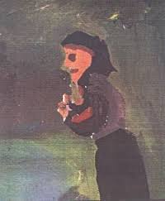
MAJKA U ŠUMI STRIBOROVOJ

Slide 8
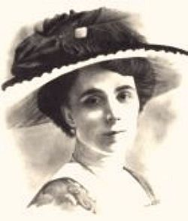
PORTRET IVANE BRLIĆ-MAŽURANIĆ

Slide 9
KLJUČIĆ OKO VRATA
U tom dječjem romanu Nikole Pulića dječak Stanko živi sam s majkom koja radi u tvornici u tri smjene. Dječak je odličan đak, druželjubiv, pomaže majci i vrlo je samostalan. Često je sam pa stoga i osamljen pa ga prijatelji često susreću s ključićem oko vrata. Znatiželjan je i sklon pustolovinama, ali nikad nije iznevjerio majku.
“Djevojčice su zaključile kako jadni Stanko nema nikoga na ovome svijetu osim mame, i dok ona radi, on uvijek mora biti sam.”
Može se spoznati da ga život s majkom čini zrelijim i odgovornijim u odnosu prema prijateljima, školi i životu. Majka ga odgaja da bude samostalan i dobar prijatelj.
(Pulić, 2009.:19)

Slide 10
MAJKA
U crtici “Majka” Fran Mažuranić pripovijeda o majčinoj zabrinutosti za sina koji je čio i zdrav otišao u svijet, a vratio se slomljenih krila. Gledajući ga, majčino oko primjećuje da joj je sin blijed i nesretan. Majka razmišlja o uzrocima njegove tuge, ali ga se ne usuđuje ništa pitati. Sjeti se kako ga je odgojila i othranila, vježbala s njim prve korake i riječi.
“Noć je. Majka nema mira. Ide k sinu. Spava. S blijedog mu lica iščeznu posmijeh. Starica kleči mu kraj uzglavlja i gleda ga suznim okom, a uvele usne šapću: - Usreći ga, Bože! “
U crtici majčin je lik okarakteriziran unutarnjim portretiranjem, ističu se njene duševne osobine, majka je jako brižna, zabrinuta, zamišljena, žalosna i nesretna zbog sinove tuge. Molitvom mu želi pomoći.
(Mažuranić, 2002.: 17)

Slide 11
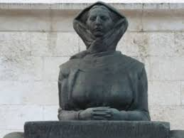
MAJČIN PORTRET

Slide 12
JEDNE NOĆI
U pjesmi “Jedne noći” Dobriša Cesarić dočarava ugođaj noćne tišine. U sobi noću piše stihove, gotovo bez pokreta, da ne poremeti mir doma. Pazio je da nečujno izvadi knjigu s police ormara krećući se bešumno po sagu. Htio je da atmosfera bude tiha, mirna i spokojna misleći na svoju staricu majku. Zamišljao ju je u susjednoj sobi, da joj nehotice ne bi u san dirnuo. Kad se prenuo, shvatio je da su to samo sanje:
“I noć je tekla spokojna i nijema.
A tad se sjetih da je više nema.”
Pjesnik je ovu pjesmu napisao majci zbog svoje duboke misaone posvećenosti majčinom liku.
(Cesarić, 2013.: 128)

Slide 13
DUGO U NOĆ, U ZIMSKU BIJELU NOĆ
U ovoj lirskoj osjećajnoj pjesmi Dragutin Tadijanović iznosi uspomenu na majku koja tka bijelo platno u tišini zimske noći. Dok se vani tiho spuštaju snježne pahuljice, majka je osamljena i tužna. U očima joj se zrcale suze. Pjesnik metaforički predočava padanje pahulja: “Anđeli s neba, nježnim rukama,
Spuštaju smrzle zvjezdice na zemlju.”
Pjesma je melodiozna zbog ritmičnosti stihova te je uglazbljena kao pjesma posvećena majci.
(Tadijanović, 2004.: 72)

Slide 14
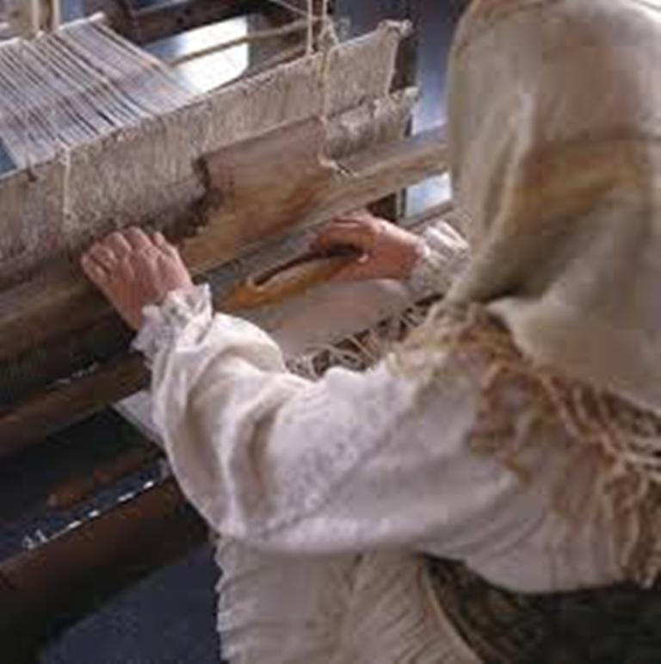
MAJKA ZA TKALAČKIM STANOM

Slide 15
BELE ROŽE
Dragutin Domjanić u pjesmi “Bele rože” sjeća se bijelih ruža u vrtu u svitanje. Kad je majka stala na prozor, ruže kao da su ljepše cvale, nježne kao majčine ruke:
“Kak da su dobre Ti dragale ruke,
Kak da su k Tebi privinut se štele.”
U pjesnikovim stihovima jutra su još plava i u njima majčin lik:
“Zmisliš se, mama, tih jutrah tak plavih?
Rosa još s trave se svetlila vani…”
(Domjanić, 1994.: 7)

Slide 16
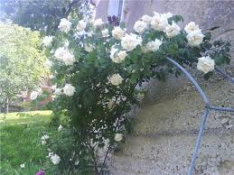
BIJELE RUŽE, NJEŽNE KAO MAJČINE RUKE

Slide 17
DA SAM PTICA
Pjesnik Drago Ivanišević u svojim stihovima izražava želju da može kao ptica letjeti oko majčina lica. Htio bi je razveseliti poput ptice koja u kljunu donosi majci cvijet ili zrelu trešnju:
“Poletio bih tada do daleka trešnjika,
U njemu bih ubrao trešnje dvije,
Donio ih majci
Da mi se nasmije.”
(Skok, 1992.: 190)

Slide 18
LITERARNI RADOVI O MAJCI
MAJČIN LIK
Majčin lik tužne misli razveseli,
Ko zraka sunca osmijeh izmami.
Majka sve brige s čela izbriše
Da korak postane lak, bez težine.
Majčina ruka dom redi da blista,
Kad krenem u školu, odjeća je čista.
Majci svaka aktivnost za rukom polazi,
Na posao stigne, za zadaću savjet nalazi.
Cvijećem je posut put kojim prolazi,
A najljepši cvijet je dijete koje odgoji.
Matea Škrinjarić, 8.a

Slide 19
DRAGOJ MAJCI
Želim Ti čestitati majčin dan,
Svjetlom obasjan, suncem ugrijan.
Često mislim na svaki Tvoj dan
Dok radiš i brineš za nas.
Danas je dom lijepo uređen,
Na stolu vaza s ružom crvenom.
Puno mi značiš, potičeš djelom.
Hvala Ti za sve, dobrotu i ljubav.
Francika Gashi, 8.a

Slide 20
MAJKA I DIJETE

Slide 21
MAJKA
Majka je osoba koja te razumije,
U svakoj prilici ona te potiče.
Majku možeš povrijediti i rastužiti,
Ona će tražiti razlog, porazgovarati.
Savjetovat će, pomoći u svakoj situaciji.
Majka ti je tješiteljica i njegovateljica,
Brat i sestra, najbolja prijateljica.
Razumije teškoće, strahove i sumnje.
Pomaže da odrasteš, potiče sazrijevanje.
Ukazuje ti na upornost i ustrajnost,
Usmjerava te da svoj zadatak ostvariš.
Majka je i tvoja najbolja učiteljica.
Valentina Brnjak, 8.a

Slide 22
MAJČIN DAN
“Majčin dan je blagdan u čast majki i majčinstva koji se u većini zemalja, pa i u Hrvatskoj, obilježava svake druge nedjelje u svibnju. U zapadnom svijetu uspostavljen je u 20.stoljeću.
Majčin dan ima svoje korijene u engleskom i američkom pokretu žena. Amerikanka Ann Maria Reeves Jarvis godine 1865. organizirala je Mothers Day Meetings gdje su majke mogle razmjenjivati ideje o aktualnim pitanjima.”
(https://hr.wikipedia.org/wiki/Majčin dan

Slide 23
DAN MAJKI JE 8.SVIBNJA

Slide 24
LITERATURA
1.Brlić-Mažuranić,I. (2008.): Čudnovate zgode šegrta Hlapića, Zagreb, Školska knjiga,str.141.
2.Brlić-Mažuranić, I. (2003.): Šuma Striborova, Zagreb, Zagrebačka stvarnost, str.6.
3.Pulić, N.(2009.): Ključić oko vrata, Zagreb, Znanje, str.19.
4.Mažuranić, F.(2002.): Lišće, Zagreb, Zagrebačka stvarnost, str.17.
5.Cesarić, D.(2013.): Pjesme, Zagreb, Mozaik knjiga, str.128.
6.Tadijanović, D. (2004.): Srebrne svirale, Zagreb, Školska knjiga, str.72.
7.Domjanić, D.(1994.): Popevke, Zagreb, Mosta, str.7.
8.Skok, J. (1992.): Žubor riječi, Zagreb, Školska knjiga, str.190.
https://hr.wikipedia.org/wiki/Majčin dan

